Slide 1
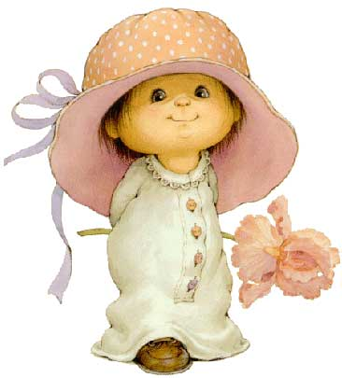
SER CRIANÇA

Slide 2

JÁ FUI CRIANÇA.
AGORA SOU UM ADULTO.
SE EU TENHO MANIAS?
SEI LÁ. ACHO QUE “ANDAM” VENDO COISAS!

Slide 3

ESTÁ CERTO QUE TENHO UNS PROBLEMINHAS...
MAS E DAÍ? TUDO BEM!
ÀS VEZES ME SINTO TRISTE.
MAS TENHO MUITO MAIS ALEGRIAS.

Slide 4
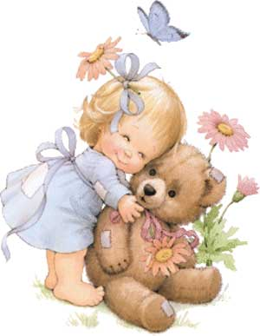
QUANDO VEJO UMA CRIANÇA BRINCAR...
COMEÇO A FAZER UMA VIAGEM AO PASSADO.
COMO TUDO ERA DIFERENTE!

Slide 5
MAS VEM CÁ.
POR QUE OS ADULTOS TÊM TANTOS PROBLEMAS?
OU SERÁ QUE ELES ARRANJAM ESTES PROBLEMAS!
??????????????????????

Slide 6
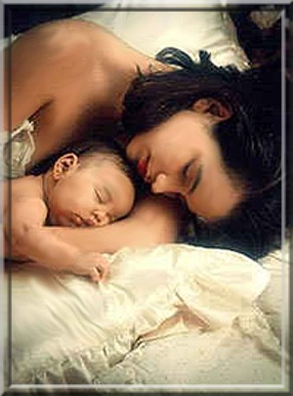
TRABALHO, FILHOS, CURSOS, COMPROMISSOS SOCIAIS, STATUS...
PÔXA! EU NÃO QUERO SER UM ADULTO.
EU QUERO SER ETERNAMENTE CRIANÇA.

Slide 7

OS ADULTOS PODEM SE COMPORTAR COMO CRIANÇAS?
BRINCAR DE PAPAI NOEL, DE COELHINHO DA PÁSCOA,
IR NO PARQUE...
LEGAL!!! VOU SER UM ADULTO CRIANÇA.

Slide 8
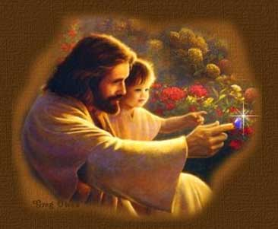
OOOPPPSSS!
ACHO QUE ESTOU SONHANDO.
QUERO DIZER... QUANDO EU ERA JOVEM, SONHAAAAAVA..
MAS MEUS SONHOS ERAM DIFERENTES.
NADA DE RANCORES, EGOÍSMOS, AVAREZA.

Slide 9
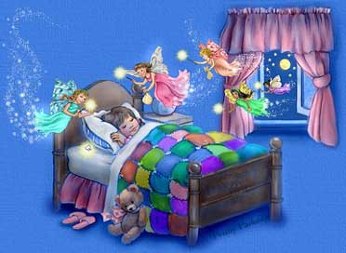
SERÁ QUE NOSSOS SONHOS NÃO SE REALIZAM?
OU SONHAMOS COISAS ERRADAS?
PRÍNCIPES, PRINCESAS...
SERÁ QUE EXISTEM?
SÓ O TEMPO NOS DIRÁ.

Slide 10

SER ADOLESCENTE ENTÃO...
É SÓ CURTIR.
O PRÍNCIPE ENCANTADO EXISTE.
PROBLEMAS...DESCONHEÇO.
POR QUE OS ADULTOS SE PREOCUPAM TANTO?

Slide 11
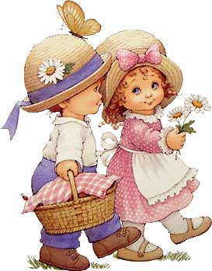
BOM MESMO É SER CRIANÇA
BRINCAR...
NEM É PRECISO SONHAR.
PÁSCOA, BRINQUEDOS, CHOCOLATES...
MUITOS CHOCOLATES...

Slide 12

ATÉ DÁ PARA DIVIDIR COM OS AMIGOS.
O COELHINHO TRAZ E A GENTE DIVIDE.
PARTILHA.
É ISSO AÍ. COISA DE CRIANÇA.

Slide 13

O QUE FOI AGORA?
FIZ ALGO DE ERRADO?
NÓS ADULTOS...
TODOS DIFERENTES, E TODO MUNDO “SE ACHA”...

Slide 14
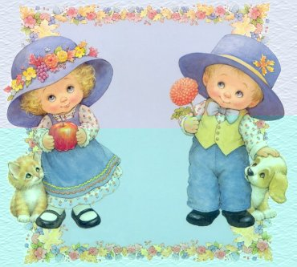
VOCÊS NÃO ACHAM QUE NOSSAS HISTÓRIAS SÃO TODAS PARECIDAS?
EU FALEI QUE GOSTARIA DE FICAR SEMPRE CRIANÇA.
QUE FELICIDADE!!!

Slide 15

MAS...JÁ QUE O SENHOR DOS TEMPOS É IMPLACÁVEL
SÓ NOS RESTA REFLETIR:
QUE PAPÉIS EXERCEMOS NESTE MUNDO?
ONDE NOSSO EGOÍSMO VAI NOS LEVAR?

Slide 16
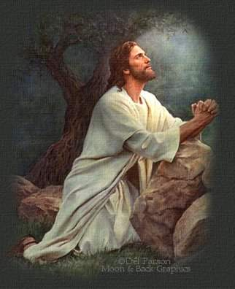
PÁSCOA É TEMPO DE RENOVAÇÃO.
É TEMPO DE RECONCILIAÇÃO.
É TEMPO DE PERDOAR.

Slide 17

SE NÃO TIVER UM CHOCOLATE,
DÊ UM ABRAÇO,
UM SORRISO,
UM CARINHO...
MAS,
NÃO PERCA A OPORTUNIDADE.

Slide 18
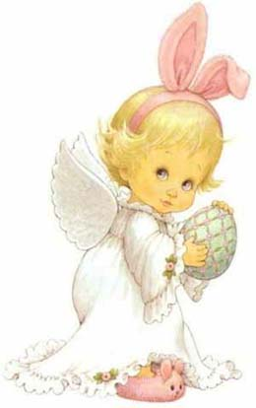
FELIZ PÁSCOA!
Autor: René Ternus
Organização: Luciane Giongo

